Slide 1
示波器基础
为电子工程和物理专业的在校学生提供
Notes:
示波器基础
欢迎观看为电子工程和物理专业在校学生提供的这一示波器基础演示。对于如今的模拟和数字电路来说，示波器是进行电压和定时测量的重要工具。当您最终完成电子工程或物理专业的课程，进入电子行业工作时，您可能会发现在测试、验证和调试设计方面，使用示波器这一测量工具的频率要比任何其他仪器都要高得多。即使是在此特定大学里学习电子工程或物理专业的课程期间，示波器这一测量工具也是在各个电路实验中用来测试和验证实验作业及设计的最常用仪器。观看完此示波器基础演示并利用示波器实验室指南/教程完成实践实验后，便可更清楚地了解何为示波器以及如何高效使用示波器。

Slide 2
议程
什么是示波器？
探测基础（低频率型号）
进行电压和定时测量
对屏幕上的波形进行适当的刻度调整
了解示波器触发
示波器工作原理和性能规格
探测再究（动态/交流型号和负载影响）
使用 DSOXEDK 实验室指南和教程
其他技术资源
Notes:
议程
此演示将从示波器的定义开始。然后将探讨下列主题：
探测基础
进行测量
波形刻度调整
了解触发
工作原理和规格
动态探头建模和探头负载
使用实验室指南
其他技术资源

Slide 3
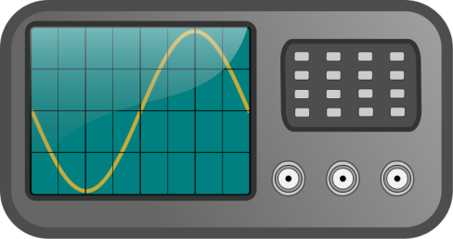
什么是示波器？
示波器
示波器将电输入信号转换为屏幕上的可见轨迹，即将电信号转换为光信号。
示波器以二维形式（通常为电压和时间）动态绘制随时间变化的电信号。
示波器供工程师和技术人员使用，可用于测试、验证和调试电子设计。
示波器将是电子工程/物理实验室中用于测试所分配实验的主要仪器。
Notes:
什么是示波器？
示波器是一种可将电信号（主要是电压）转换为屏幕/显示屏上的可见轨迹的电子仪器。也就是说，可将电信号转换为光信号。
这些仪器以二维形式动态绘制随时间变化的电信号。在示波器显示屏的 “Y”（垂直）轴绘制电压，在 “X”（水平）轴绘制时间。所绘制的电压和时间最终显示为一幅输入信号图，通常称为“波形”。随着输入信号特性的变化，可在示波器显示屏上看到所绘制波形的持续/动态更新。
示波器是电子工程师用来测试和验证电子设计的主要仪器。此仪器还将是电子工程/物理实验室中用于测试所分配实验的主要仪器。

Slide 4
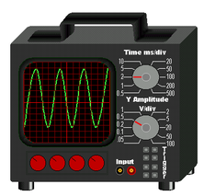
常用名称
Scope（示波器）– 最常用的名称
DSO – Digital（数字）Storage（存储）
Oscilloscope（示波器）
Digital Scope（数字示波器）
Digitizing Scope（数字化示波器）
Analog Scope（模拟示波器）– 采用早期技术的示波器，但如今仍在广泛
使用。
CRO – Cathode（阴极）Ray（射线）Oscilloscope（示波器）（读作
“crow”）。尽管大多数示波器都不再使用阴极射线管显示波形，但澳大利亚
和新西兰人仍亲切地将其称为 CRO。
O-Scope（示波器）
MSO – Mixed（混合）Signal（信号）Oscilloscope（示波器）（包括
采集的逻辑分析仪通道）
Notes:
常用名称
示波器有多个名称，但如今最常用的名称为 “scope”。有时也将其叫做 “DSO”（digital（数字）storage（存储）oscilloscope（示波器））、“Digital Scope”（数字示波器）和 “Digitizing Scope”（数字化示波器）。这三个名称表示这些仪器中使用的动态捕获和存储波形的新型数字技术。
采用早期技术的示波器通常称为 “Analog Scopes”（模拟示波器）。您的教授在学生时代使用的可能就是这种示波器。
在澳大利亚或新西兰，示波器通常被叫做 “CRO” - 读作 “crow” - 这是 Cathode（阴极）Ray（射线）Oscilloscope（示波器）的缩写。尽管如今大多数新型数字示波器都主要使用数字平面屏幕显示技术来显示波形，而不再使用早期的阴极射线管技术，澳大利亚和新西兰人仍亲切地将其称为 “CRO”。
“O-Scope”（示波器）是另一个常用名称。最后，有时我们会听到 “MSO” 这个名称，它表示 mixed（混合）signal（信号）oscilloscope（示波器）。MSO 基本上是带额外采集逻辑分析仪通道的 DSO。

Slide 5
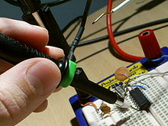
探测基础
探头用于将信号从要测试的设备传输到示波器的 BNC 输入。
探头有很多种，可用于各种特定用途（高频率应用、
高电压应用和电流等）。
最常用的一种探头叫做“无源 10:1 分压器探头”。
Notes:
探测基础
使用示波器测量电子信号需要将所需的被测试信号输入到示波器的输入 BNC 连接器中。若要测量生成器的输出，通常要使用标准 50-Ω BNC 或 SMA 电缆直接将生成器的输出与示波器的输入连接在一起。但如果要在您的电路/设计的某一点测量信号特性，通常要使用示波器“探头”来进行。
探头有很多种，可用于各种特定用途（如高频率应用、高电压应用和电流测量等）。但用于测试大范围信号的最常用示波器探头称为“无源 10:1 分压器探头”。您将使用这种探头来进行所分配的大多数电子实验室实验。

Slide 6
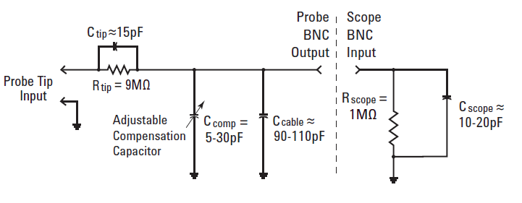
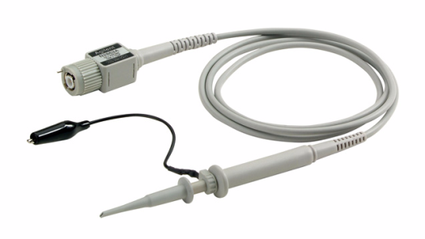
无源 10:1 分压器探头
无源 10:1 探头型号
无源: 包括晶体管和放大器等无源元件。
10-to-1: 将传输到示波器 BNC 输入的信号幅度降低 10 倍，同时将输入
阻抗提高 10 倍。
注意：所有测量必须对地进行！
Notes:
无源 10:1 分压器探头
这里我们展示了一个连接到示波器输入的无源 10:1 分压器探头的电子模型。“无源”一词表示探头包括晶体管和放大器等无源电路。也就是说，探头完全由无源元件/组件（包括电阻、电容和电感。）
“10:1”，读作 10 比 1，表示探头通过阻性分压器网络方法将输入信号的幅度降低 10 倍。示波器测量系统的输入阻抗（探头 + 示波器的电阻）通常也增加 10 倍。
最后，请注意使用此种探头的所有测量都应对地进行。也就是说，应将探头的输入端连接到所需的测试点，且必须 将探头的接地导线/夹子连接到电路的地。使用这种探头无法测量两个电路中组件之间的电压。此类差分测量需要专门的差分有源探头。
还需注意的是，任何时候都不应尝试使用示波器探头来连接电路。

Slide 7
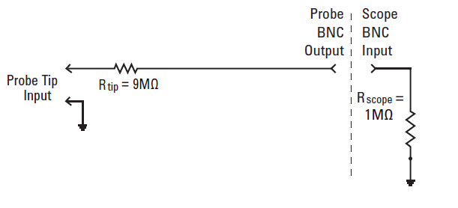
低频率/直流型号
无源 10:1 探头型号
低频率/直流型号: 简化了 9-MΩ 电阻器与示波器 1-MΩ 输入终端串联。
探头衰减常数:
  某些示波器（如 Keysight 3000 X 系列）自动检测 10:1 探头，并相对于探针调整所有
  垂直设置和电压测量。
  某些示波器（如 Keysight 2000 X 系列）需要手动输入 10:1 探头衰减常数。
动态/交流型号: 将在稍后的内容和实验 #5 中介绍。
Notes:
低频率/直流型号
对于低频率或直流测量应用，通过移除前面幻灯片所示模型中的所有电容元件，我们的示波器探头模型可以大大简化。剩下的就只有探针旁边的 9 MΩ 电阻器与示波器的标准 1 MΩ 输入终端串联。使用欧姆定律，您会发现示波器输入 BNC 处的信号电压电平将为探针处电压电平的 1/10。
V_{示波器} = V_{探针} x 1MΩ/(1MΩ + 9MΩ)
如今的大多数示波器都有探头衰减常数，用于自动补偿电压测量，以便相对于探针进行报告。某些示波器（如 Keysight 3000 X 系列）会自动检测连接的 10:1 探头。而某些入门级示波器（如 Keysight 2000 X 系列）需要用户手动输入探头衰减常数。示波器自动检测到或用户手动输入探头衰减常数后，示波器便会提供所有电压测量的补偿后读数。例如，如果将 10:1 探头连接到 5 V 直流电源，实际上示波器会在其输入 BNC 处“看到”0.5 V 的直流信号。但使用了 10:1 探头衰减常数后，示波器将报告它在探针处“看见”了 5 V 的直流信号。
稍后我们将探讨无源 10:1 分压器探头更为精确的交流/动态模型。此内容还将在实践实验 #5 中详细介绍。

Slide 8
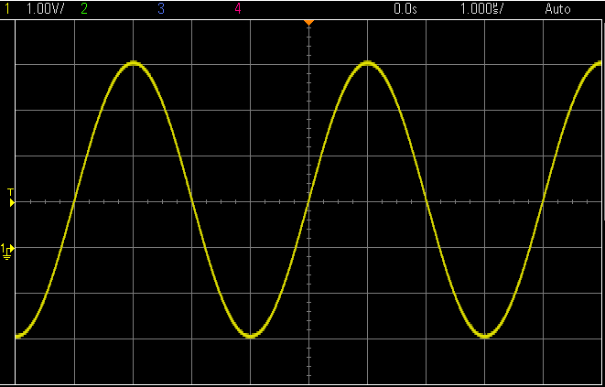
了解示波器显示屏
垂直 = 1 V/div
水平 = 1 µs/div
1 Div
1 Div
伏特
时间
波形显示区域显示有网格线（格）。
网格线的垂直间隔相对于伏/格设置。
网格线的水平间隔相对于秒/格设置。
Notes:
了解示波器显示屏
使用探头将信号输入示波器后，便可设置示波器的垂直和水平刻度调整，开始进行测量。正如前面所说，示波器显示屏以 X：Y 形式捕获波形。电压（信号幅度）在 Y 轴绘制，时间在 X 轴绘制。
波形显示区域划分为许多网格线 – 有时也叫做“格”。在垂直轴上有 8 个垂直格。每个垂直格（水平网格线之间的间隔）等于示波器显示屏左上角显示的伏/格设置。在本示例中，由于示波器的垂直刻度调整设置为 1 V/div，因此每个水平网格线之间的增量电压为 1 伏。在此设置 (1 V/div) 下示波器能测量的最大峰峰值振幅为 8 Vpp（8 格 x 1 V/div）。
在水平轴上有 10 个水平格。每个水平格（或每个垂直网格线之间的间隔）等于示波器的秒/格设置。该设置显示在示波器显示屏的右上角附近。在本示例中，由于示波器的水平刻度调整设置为 1 µs/div，因此每个垂直网格线之间的增量时间为 1 微秒。示波器屏幕能测量的最长时间为 10 微秒（10 格 x 1 µs/div）。

Slide 9
进行测量 – 目测估计
最常用的测量技术
垂直 = 1 V/div
水平 = 1 µs/div
V max
V p-p
地电平 (0.0 V)
指示器
周期
周期 (T) = 4 格 x 1 µs/div = 4 µs，频率 = 1/T = 250 kHz。
V p-p = 6 格 x 1 V/div = 6 V p-p
V max = +4 格 x 1 V/div = +4 V，V min = ?
Notes:
进行测量 – 目测估计
可使用多种方法在绘制的波形上进行电压和时间测量，但最常用的方法是目测估计。熟悉示波器的工程师可快速进行估计，确定信号的幅度和定时。在本示例中，由于输入信号的周期每四格重复一次，且水平刻度调整设置为 1 µs/div，因此我们可以快速确定此信号的周期 (T) 大约为 4 µs（4 格 x 1 µs/div），频率为 250 kHz（频率 = 1/T）。
要确定此信号的峰峰值振幅，我们看到在设置为 1 V/div 的情况下，此波形在垂直方向上大约占了 6 格，因此峰峰值振幅约为 6 Vpp（6 格 x 1 V/div）。
要测量信号的绝对峰值电压，首先要找到位于格线左侧的地指示器/图标。此点定义 0 V 电平。然后我们看到此信号的正峰值振幅 (Vmax) 约为地指示器以上 4 格，因此此信号的正峰值振幅约为地以上 +4 V（+4 格 x 1 V/div）。
下面确定此信号的负峰值振幅 (Vmin)。

Slide 10
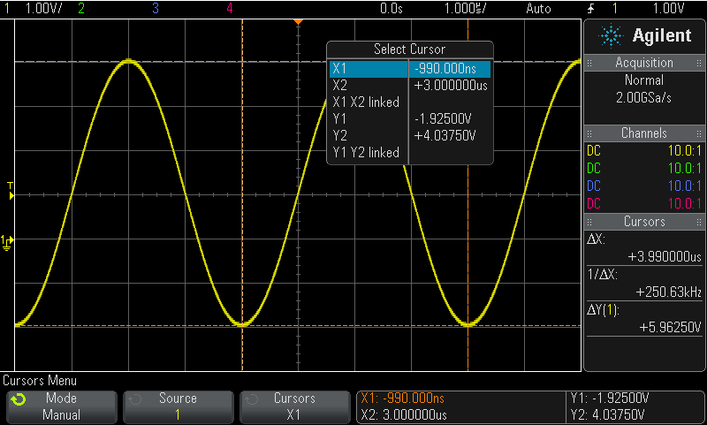
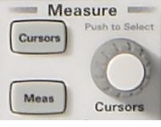
进行测量 – 使用光标
Y2 光标
X1 光标
光标控制键
X2 光标
Δ 读数
Y1 光标
绝对电压和
时间读数
将 X 和 Y 光标手动放置到所需测量点。
波器自动乘以垂直和水平刻度调整系数，提供绝对和增量测量。
Notes:
进行测量 – 使用光标
一种更为精准的电压和定时测量方法是使用示波器的 X 和 Y 光标。当开启光标时，我们会看到水平和垂直光标/标记会自动显示光标所在位置的电压和时间。每个光标的绝对电压和时间显示在屏幕底部，光标之间的增量电压和增量时间显示在屏幕右侧。要测量此波形的峰峰值电压，只需将 Y1 和 Y2 光标调整到波形的顶部或底部即可。要测量此波形的周期和频率，可将 X1 和 X2 光标调整到波形上波形通过特定电压/阈值级别的两个连续位置。

Slide 11
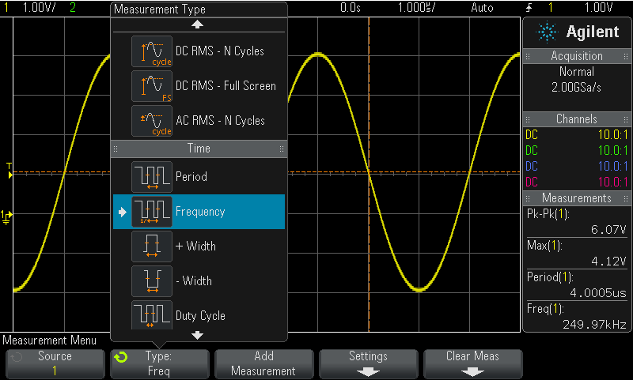
进行测量 – 使用示波器自动参数测量
读数
选择最多 4 个具有连续更新读数的自动参数测量。
Notes:
进行测量 – 使用示波器自动参数测量
除了使用示波器的用户调整光标进行测量外，还有一种更快的测量方法，即使用示波器自动参数测量。如今的大多数高级数字存储示波器都能够自动测量电压和定时参数，如 Vpp、Vmax、Vmin、周期、频率、上升时间和下降时间等。

Slide 12
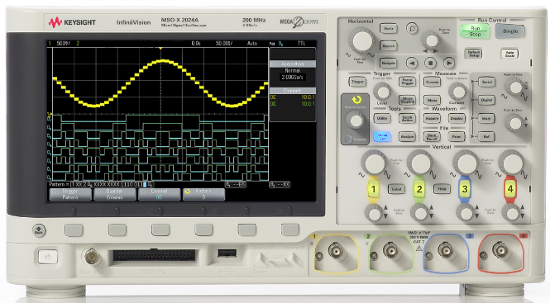
主要示波器设置控制
Keysight InfiniiVision 2000 和 3000 X 系列示波器
水平刻度调整
(s/div)
触发电平
水平位置
垂直刻度调整 (V/div)
垂直位置
输入 BNC
Notes:
主要示波器设置控制
在示波器上进行任何测量之前，必须先设置示波器垂直和水平控制，以在示波器显示屏上以适当的刻度显示波形。主要控制包括垂直刻度调整控制、水平刻度调整控制和触发电平控制旋钮。
示波器每个输入通道的垂直刻度调整控制都位于示波器右侧前面板的底部附近 – 就在输入 BNC 的正上方。较大的旋钮控制垂直伏/格设置，较小的旋钮控制垂直位置（或偏移）。
示波器水平刻度调整控制位于示波器前面板顶部附近。较大的旋钮控制秒/格设置，较小的旋钮控制水平位置（或延时）。
触发电平控制旋钮位于水平刻度调整控制下方。稍后我们将详细讨论示波器触发。

Slide 13
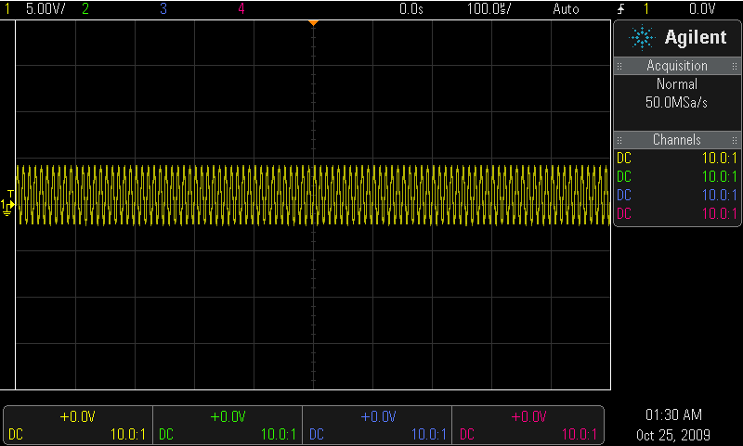
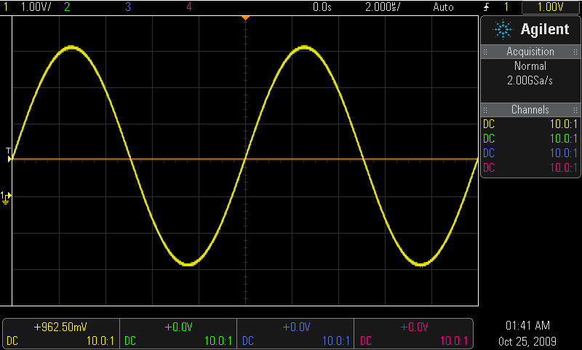
适当调整波形刻度
初始设置情况（示例）
最佳设置情况
- 显示的周期数过多。
- 幅度刻度调整过低。
触发电平
调整 V/div 旋钮，直到波形在垂直方向充满大部分屏幕为止。
调整垂直位置旋钮，直到波形垂直居中为止。
调整 s/div 旋钮，直到水平方向只显示少数几个周期数为止。
调整触发电平旋钮，直到电平设置在垂直方向接近波形中间为止。
设置示波器波形刻度调整是一个反复调整前面板，直到
出屏幕上显示所需 “图形”的过程。
Notes:
适当调整波形刻度
设置示波器波形刻度调整通常是一个反复的过程。例如，假设在初始刻度调整中，波形刻度调整为振幅相对较低，且屏幕上的周期数过多，如左侧屏幕截图所示。在此情况下，我们看到所绘制波形的振幅只有约 1 格高。旋转伏/格旋钮增加波形的刻度调整。如果旋转旋钮的方向不正确，波形的垂直刻度调整将变得更小。此时只需向另一方向旋转旋钮，直到将波形刻度调整到波形高度占屏幕的一半以上。请注意，如果按 V/div 旋钮，便可以更“精细”的调整粒度调整 V/div 设置，从而使波形充满大部分屏幕，以便进行更精准的测量。
如果输入信号存在直流偏移（波形移动到屏幕中心以上或以下），则可能还需要旋转垂直位置旋钮，将屏幕中的波形居中。
为了获得适当的水平刻度调整，可旋转秒/格旋钮 – 有时称为时基控制 – 直到屏幕上只显示少数几个波形周期数为止。但如果只希望查看数字信号的快速边沿，则可将秒/格设置设置为较低的值，以便以较高的水平分辨率仅查看快速上升或下降边沿。
最后，可能需要调整触发电平以获得稳定显示。旋转触发电平旋钮时，将显示水平触发电平指示器（与电压光标类似），显示实际触发电平。适当的触发电平设置通常为信号垂直幅度的 50% 左右。将重复输入信号的触发电平设置为 50% 的一种快速方法是只按触发电平旋钮。稍后我们将详细讨论触发。
请注意，调整完垂直、水平和触发电平控制后，可能需要返回重新调整某些设置，直到出现所需图形为止。
请注意，对简单重复输入信号设置示波器刻度调整的另一种简便快速的方法是使用示波器自动刻度调整功能。但自动刻度调整功能对于较复杂的信号有时无法使用。而且如果使用示波器的此功能，您可能一直不会了解如何在需要手动调整时有效使用示波器。另外，您的教授可以通过下载命令到示波器来禁用自动刻度调整功能。
教授注意事项：可以通过 USB 或 LAN 连接下载 “:AUToscale DISable” 命令，从而禁用自动刻度调整功能。将此命令下载到示波器后，自动刻度调整功能将永久禁用，直到下载 “enable” 命令（:AUToscale ENABle）为止。

Slide 14
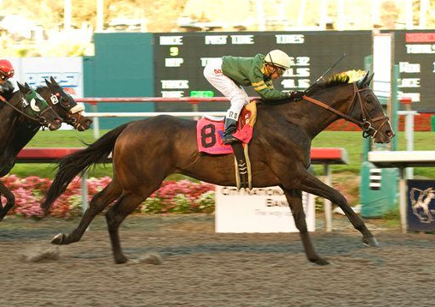
了解示波器触发
触发通常是示波器被了解得最少的功能，但该功能
是您应了解的最重要功能之一。
将示波器“触发”看作“同步图形获取”。
一个波形“图形”包含多个连续的数字化
采样。
“图形获取”必须同步到重复波形的唯一点。
大多数常见示波器触发都基于在特定电压
电平下同步信号上升或下降边沿的采集
（图形获取）。
赛马比赛终点的照片与
示波器触发相似
Notes:
了解示波器触发
触发通常是示波器被了解得最少的功能，但该功能是您应了解的最重要的示波器功能之一，尤其是在需要监视非常复杂的信号时。可将示波器“触发”看作“同步图形获取”。一个波形图形实际上包含许多单独、连续的数字化采样。
监视重复输入信号时，通常示波器会执行重复采集（或重复图形获取）来显示输入信号的“实时”图形。示波器的此重复图形获取必须同步到输入信号的唯一点，以在示波器显示屏上显示稳定波形。
尽管某些示波器提供了各种高级触发模式以供选择，但最常用的一种触发类型是在输入信号从正或负方向通过特定电压阈值级别时触发示波器。我们称其为“边沿触发”。也就是说，当输入信号从较低电压电平变为较高电压电平（上升边沿触发）或当输入信号从较高电压电平变为较低电压电平（下降边沿触发）时，示波器开始触发（获取图形）。
赛马比赛终点的照片与示波器触发相似。为了准确记录比赛结束时的情况，相机快门必须在前进方向上与头马鼻子通过终点线时同步。

Slide 15
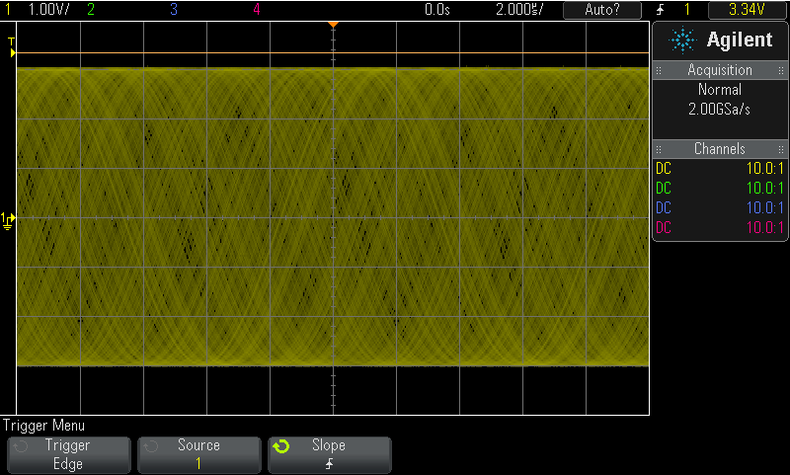
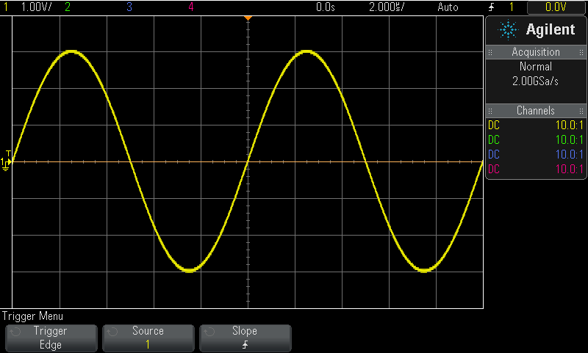
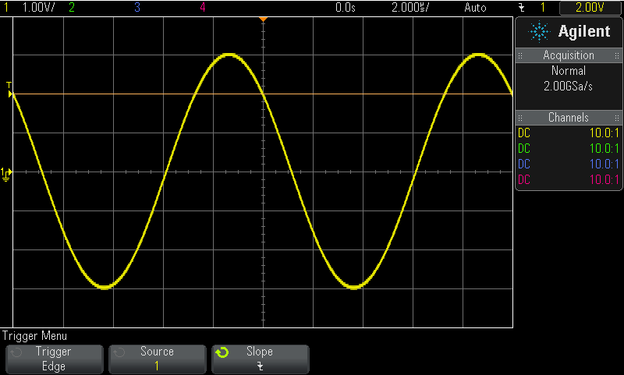
触发示例
触发电平设置在波形之上
触发点
触发点
未触发
（未同步的图形获取）
触发 = 上升边沿 @ 0.0 V
负时间
正时间
触发 = 下降边沿 @ +2.0 V
DSO 上的默认触发位置（时间为零）= 屏幕中间（水平）
早期模拟示波器的唯一触发位置 = 屏幕左侧
Notes:
触发示例
在本幻灯片中，将展示三个示波器触发示例。在左侧的屏幕截图中，示波器的触发电平设置在波形之上。在此情况下，输入信号在任何方向上都不通过触发阈值级别。使用示波器的“自动”触发模式，示波器将获取输入信号的异步图形，显示出不稳定的波形。这实际上是未触发的一个示例。
使用“自动”触发模式时，如果在指定的超时时段之后，没有发生真实触发事件，示波器将生成“自动”异步触发。尽管波形并未同步且显示不稳定，但至少我们可以看到波形是如何在垂直方向进行刻度调整的。如果使用了示波器的“正常”触发模式，且触发电平设置高于波形，则示波器不会获取任何图形，因而不会看到任何波形 – 无论是稳定还是不稳定。
在中间的屏幕截图中，示波器设置为触发输入信号的上升边沿，触发电平设置为 50% 电平左右。在此情况下，我们可以在屏幕正中看到输入信号的上升边沿。这是示波器的默认触发位置。
在右侧的屏幕截图中，示波器设置为触发输入信号的下降边沿，触发电平设置为较高电平 (+2.0 V)，接近波形的正峰值。现在我们可以在屏幕正中看到输入信号的下降边沿。这同样是触发点。
尽管所有数字示波器的默认触发位置都为屏幕中间（水平），但您可以通过调整水平延时旋钮 – 有时也称为水平位置旋钮，将触发位置重新指定为左或右。采用早期技术的模拟示波器只能在屏幕左侧触发。这表示模拟示波器只能显示触发事件发生后的波形部分 – 有时称作“正时间数据”。但 DSO 能够显示触发事件之前（负时间或预触发数据）和之后（正时间数据）的波形部分。观察预触发数据对于分析可能会导致特定错误触发条件的波形数据非常有用。

Slide 16
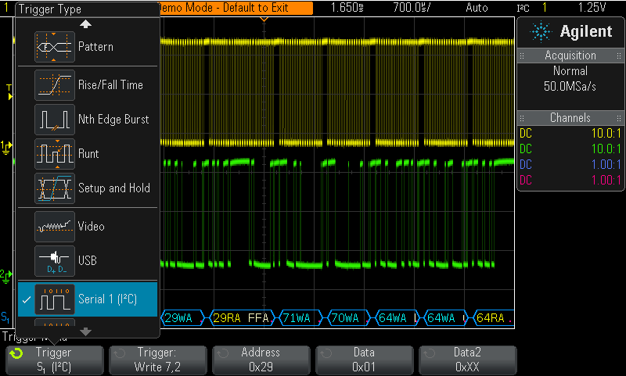
高级示波器触发
例如：I2C 串行总线触发
大多数在校实验室实验都将基于使用标准“边沿”触发
触发较为复杂的信号需要高级触发选项。
Notes:
高级示波器触发
尽管分配的大多数在校电子工程和物理实验都主要使用简单的上升或下降边沿触发，但如今某些较高级的示波器提供更为高级的触发模式，以同步较复杂信号的采集（波形图形获取）。
在此特定实验中，将展示一个复杂的 I²C 串行总线时钟和数据信号。触发一个唯一的串行总线条件（如对特定地址执行写操作）需要 I²C 触发。简单的边沿触发只能触发随机边沿交叉。

Slide 17
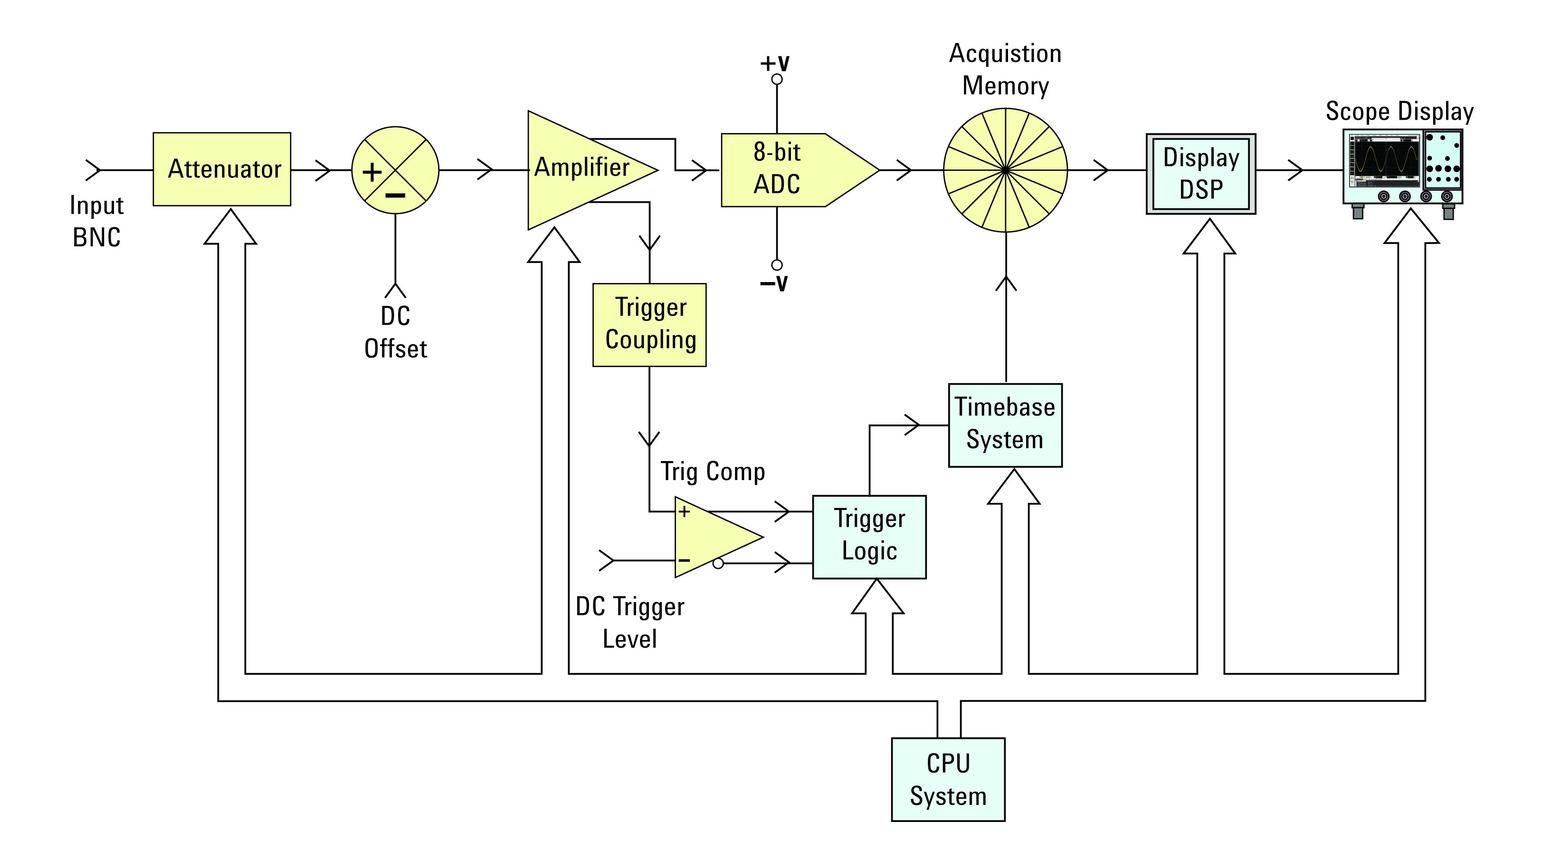
示波器工作原理
黄色 = 通道特定块
蓝色 = 系统块（支持所有通道）
DSO 块示意图
Notes:
示波器工作原理
所有数字存储示波器 (DSO) 的核心元件都是示波器的模数转换器 (ADC) 和采集存储器。这是示波器用来获取波形图形的最根本组件。ADC 获取模拟输入信号，然后将特定时间点的模拟电压值转换为数字二进制值。在如今的大多数 DSO 中，这通常是采用 8 位垂直分辨率完成的。也就是说，通常 DSO 能以 1/256 的分辨率来分辨输入信号的电压值。
“衰减器”、“直流偏移”和“放大器”块执行输入信号的预刻度调整，以便将输入信号的刻度调整到 ADC 的固定动态范围内。当您调整 V/div 旋钮时，将在衰减器块内设置特定分压器网络，这可能会降低输入信号的幅度，还可设置放大器的增益。调整垂直位置旋钮时，将更改直流偏移。同样，这将使可能具有一定直流偏移量的输入信号位于 ADC 的固定动态范围内。
触发和时基块控制 ADC 采样（获取图形）的时间和频率。触发信号实际上告诉时基块何时停止采集（图形）。例如，如果示波器的存储器深度为 1000 点（每次采集的采样数），并且如果示波器已设置为在屏幕正中触发，则时基块将启用 ADC/存储器块，连续采样输入或命令至少填充存储器的一半。触发事件发生后，时基块允许 ADC/存储器块在采样结束前再多进行 500 次采样。在此情况下，采集存储器中的头 500 次采样表示触发事件之前的波形数据，而采集存储器中的后 500 次采样触发事件之后的波形数据。
采集周期结束后，必须对存储在采集存储器中的采样进行处理以进行显示。早期的 DSO 只是使用示波器的 CPU 系统将数据从采集存储器中读出（每次一个采样）、处理数据，然后再将采样数据存储到显示存储器中。这是一个非常耗时的过程，有时会导致波形更新率较慢 – 尤其是在处理较深的存储器记录时。如今的许多新型 DSO 都使用专用的可定制 DSP 来快速处理/数字式过滤数据，然后高效地将波形数据以“流水线”的方式输入显示存储器，因而提高了吞吐量和波形更新率。

Slide 18
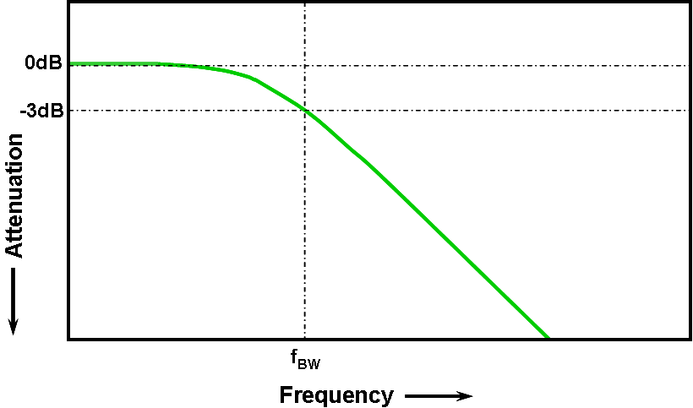
示波器性能规格
“带宽”是最重要的示波器规格
示波器“高斯”频率响应
所有示波器都具有低通频率响应。
按 3 dB 衰减输入正弦波的频率决定了示波器的带宽。
-3 dB 等于 ~ -30% 幅度误差 (-3 dB = 20 Log )。
Notes:
示波器性能规格
示波器有很多种规格，但示波器最重要的规格是带宽。示波器能捕获的最高输入频率和准确测量都基于示波器的带宽规格。但示波器无法对具有与带宽频率相同的频率的信号进行准确测量。
所有示波器都具有低通频率响应 – 通常称为高斯响应。高斯频率响应近似于单极点低通滤波器。
当输入信号频率增加时，示波器将开始衰减输入信号，然后开始进行不准确测量。正弦波输入信号按 3 dB 衰减时的频率就是示波器的带宽。根据 20 Log(Vo/Vi) 公式，3 dB 衰减大约等于 30% 的衰减。

Slide 19
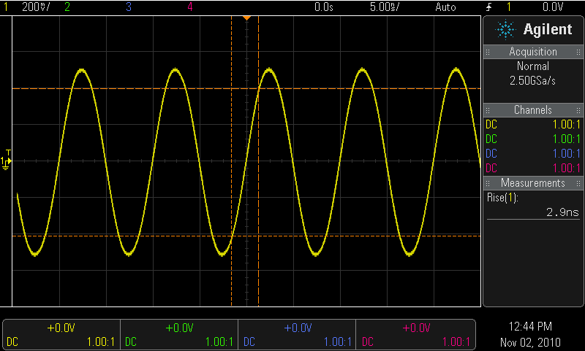
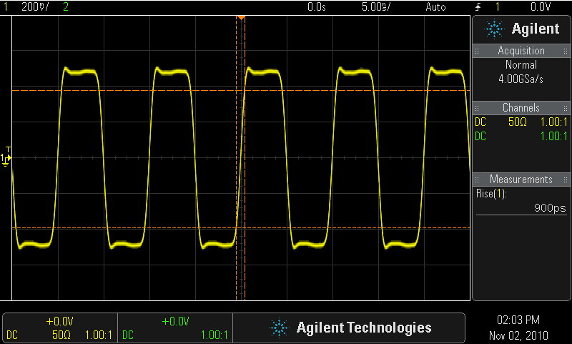
选择合适的带宽
输入 = 100-MHz 数字时钟
使用 100-MHz 带宽示波器的响应
使用 500-MHz 带宽示波器的响应
模拟应用所需带宽：≥ 最高正弦波频率的 3 倍。
数字应用所需带宽：≥ 最高数字时钟频率的 5 倍。
更为准确的带宽确定基于信号边沿速度（请参考演示结尾部分的“带宽”应用注释）
Notes:
选择合适的带宽
由于输入正弦波按示波器带宽频率的 30% 左右 (-3 dB) 衰减，因此绝不应使用特定带宽示波器来测试具有相同频率的信号。
对于纯模拟/RF 测量应用（正弦波），建议示波器带宽比要测量的最高输入正弦波频率高出三倍。在示波器带宽的 1/3 处，信号通常衰减最小。
在今天实际上较为常见的数字应用中，示波器的带宽应至少比系统最高时钟频率高出 5 倍。回想一下某些电子工程课程，所有信号 – 包括数字时钟信号 – 都由多个正弦波组成。如果示波器带宽比最高时钟频率至少高五倍，则示波器便能够捕获衰减最小的第五谐波。
本幻灯片展示了捕获同一 100 MHz 数字时钟信号的两种不同带宽示波器。左侧屏幕截图展示了使用 100 MHz 带宽示波器进行捕获时，100 MHz 数字时钟的波形。此信号的较高谐波均已衰减，以至于所有实际保留的部分只是此时钟信号（100 MHz 正弦波）的基本频率分量。
右侧屏幕截图展示了使用 500 MHz 带宽示波器进行捕获时，同一 100 MHz 时钟信号的波形。500 MHz 带宽示波器不仅能捕获 100 MHz 基本频率分量，还能较为准确地捕获第三和第五谐波。
请注意，数字应用的 5 倍系数实际上只是“单凭经验”的建议。实际上还有一种更为准确的确定合适带宽的方法，这种方法基于高速边沿的实际频率分量，而与时钟频率无关。如果有兴趣了解这种更为准确的方法，请参考本演示结尾部分列出的应用说明“评估应用的示波器带宽”。

Slide 20
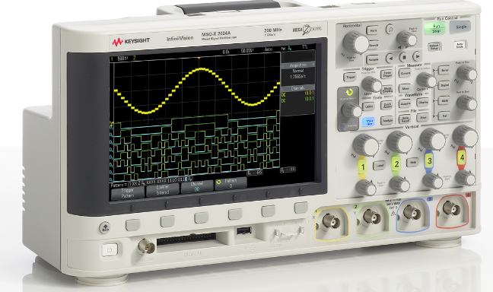
其他重要示波器规格
采样率（采样数/秒）– 应 ≥ 4 倍带宽
存储器深度 – 确定在使用示波器最高采样率进行采样时，能够捕获的最长波形。
通道数 – 通常为 2 或 4 通道。MSO 型号添加了分辨率为 1 位的 8 到 32 个数字采集通道（高或低）。
波形更新率 – 较快的更新率会增加捕获罕见电路问题的可能性。
显示质量 – 大小、分辨率、亮度级数。
高级触发模式 – 时间限定的脉冲宽度、样式、视频、串行、脉冲冲突
（边沿速度、设置/保留时间、矮小脉冲）等。
Notes:
其他重要示波器规格
尽管带宽是最重要的示波器规格，但在选择和购买示波器时，还应考虑其他一些规格。其中包括：
采样率 – 应至少为示波器带宽的 4 倍
存储器深度 – 确定被捕获波形的长度
通道数 – 大多数示波器都为 2 通道和 4 通道型号。但 MSO 型号增加了其他逻辑定时采集通道，以监视和测试较为复杂的数字信号组。
波形更新率 – 较快的更新率表示有较快的图形采集，这将提高示波器捕获罕见事件的（如毛刺）的可能性。
显示质量 – 包括显示屏大小、分辨率和亮度级数。在查看和凭直觉判断随机噪声和抖动时，亮度级别是示波器显示质量的重要特性。
高级触发模式 - 使示波器可以同步较为复杂的信号，如串行总线信号。

Slide 21
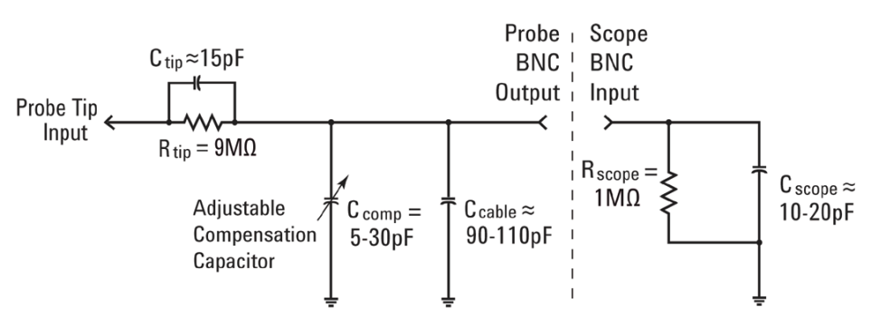

探测再究 - 动态/交流探头型号
无源 10:1 探头型号
C_{scope} 和 C_{cable} 是固有/寄生电容（并非有意设计）
C_{tip} 和 C_{comp} 是有意设计的，用于补偿 C_{scope} 和 C_{cable}。
通过适当调整探头补偿，由频率相关电容阻抗引起的动态/交流衰减应与设计的阻性分压器
衰减 (10:1) 匹配。
其中 C_{parallel} 是 C_{comp} + C_{cable} + C_{scope} 的并联
Notes:
探测再究 - 动态/交流探头型号
先前我们已经讨论过静态/直流型号的标准 10:1 无源探头。对于静态/直流型号，我们通过去除电容元件/组件将其大幅简化。剩下的只是简单的 2 电阻分压器网络。
现在我们来看一下动态/交流型号的探头/示波器，并将型号的电容元件的影响考虑在内。C_{cable} 是探头电缆的电容，C_{scope} 是示波器 BNC 输入的电容，它们都是此探头型号的固有（或寄生）电容。这表示这些元件不是有意设计的 – 而是原本就存在的。C_{tip} 和 C_{comp} 代表有意设计的可变补偿电容器，用于补偿原本/固有电容元件。适当调节 C_{comp} 后，C_{tip} 相对于 C_{comp} + C_{cable} + C_{scope} 并联的电容阻抗应与由模型中阻性组件引起的衰减具有相同的衰减率。也就是说，X_{C-tip} 应为 X_{C-parallel} 的 9 倍。这将在交流/动态条件下对示波器输入 BNC 处接收的信号形成 10:1 的幅度降低，与直流条件下的阻性网络相同。
还需注意的是，当 X_{C-tip} 正好为 X_{C-parallel} 的 9 倍时，R_{tip} 和 C_{tip} 的 RC 时间常数将等于 R_{scope} 和 C_{parallel} 的 RC 时间常数。

Slide 22
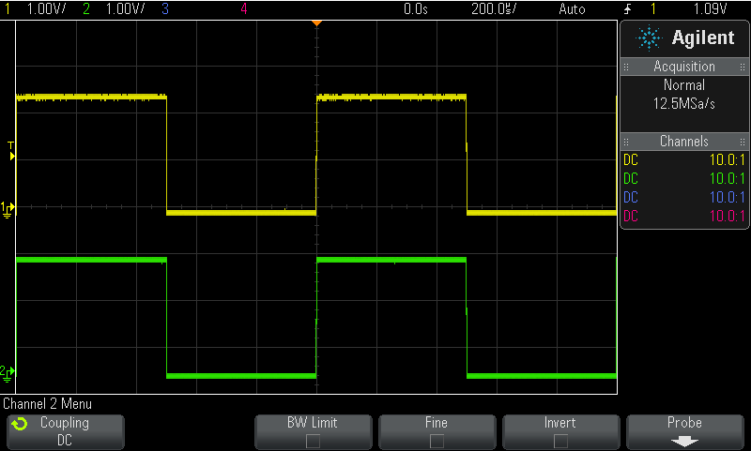
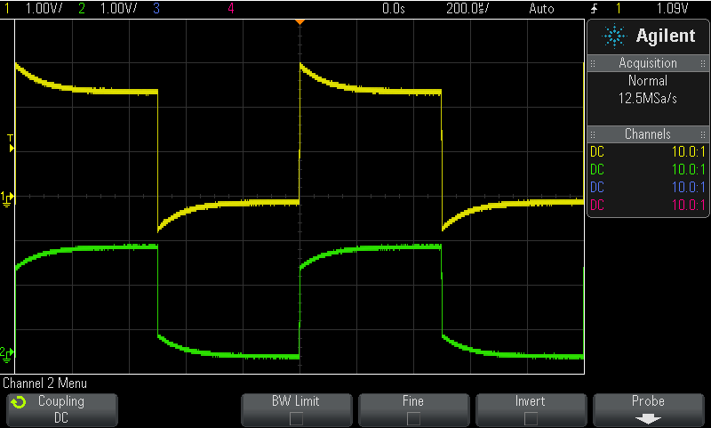
补偿探头
适当补偿
通道 1（黄色）= 补偿过度
通道 2（绿色）= 补偿不足
将通道 1 和通道 2 探头连接到“探头补偿”终端（与 Demo2 相同）。
调整 V/div 和 s/div 旋钮以将屏幕上的两个波形都显示出来。
使用小型平口螺丝刀调整两个探头上的可变探头补偿电容 C_{comp} 以获得平坦（方波）响应。
Notes:
补偿探头
要补偿探头，首先将示波器的探头连接到位于示波器前面板的“探头补偿”终端。该终端为标记为 “Demo2” 的终端。未打开培训信号时，此终端将始终显示 1 kHz 方波以供探头补偿之用。
接下来，设置示波器，使得示波器显示屏上只显示此信号的少数几个周期数。如果探头得到适当补偿，则会在示波器的每个通道都观察到近乎完美的方波，如左侧的屏幕截图所示。如果探头未得到适当补偿，则会观察到失真波形，如右侧的屏幕截图所示。要对此失真进行更正，请使用小型平口螺丝刀调整每个探头上的可变补偿电容器，直到获得不再失真的波形（完美的方波）。
探头得到适当补偿后，则在下次将此特定示波器与这些特定探头一起使用时，便无需再重复此过程。但是，最好偶尔将探头连接至探头补偿终端，以确保其调整仍然适当。

Slide 23
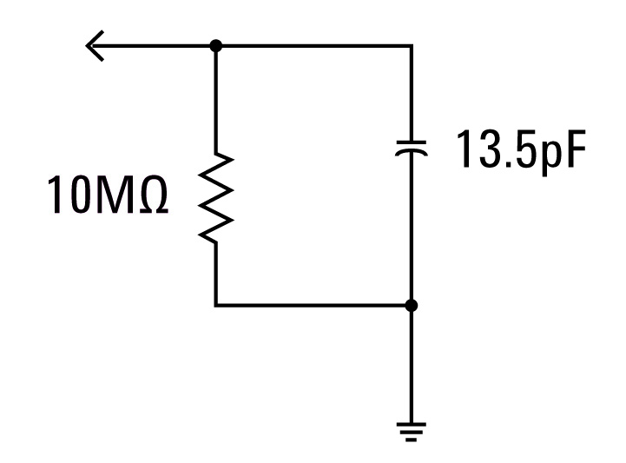
探头负载
探头和示波器输入模型可被简化到只有一个电阻器和电容器。
任何连接至电路的仪器（不止是示波器）都会成为待测试电路的一部分，将影响测量结果…尤其是在频率较高时。
“负载”表示示波器/探头会对电路性能产生的负面影响。
C_{Load}
R_{Load}
探头 + 示波器负载模型
Notes:
探头负载
除了适当补偿 10:1 无源探头以获得最为准确的示波器测量外，另一个必须要考虑的问题就是探头负载。换句话说，将探头和示波器连接到要测试的设备 (DUT) 是否会改变电路的行为？将任何仪器连接到电路中后，仪器本身（包括探头）都会成为 DUT 的一部分，并在某种程度上成为信号“负载”或改变信号的行为。为了确定探头/示波器负载的程度，可将探头/示波器模型简化到只有一个电阻器和电容器，如此幻灯片中所示。现在来计算 R_{load} 和 C_{load} 的值。

Slide 24
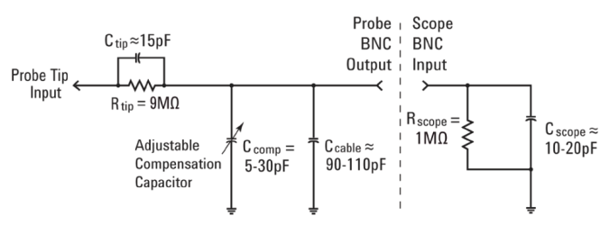
作业
C _{Load} = ?
调整适当时，假设 Cscope = 15pF， Ccable = 100pF， Ctip = 15pF，计算 Ccomp。 Ccomp = ______
使用计算得出的 Ccomp 值计算 CLoad。CLoad = ______
使用计算得出的 CLoad 值计算 500 MHz 时的 CLoad 电容阻抗。XC-Load = ______
Notes:
作业
假设以下条件：
C_{scope} = 15 pF
C_{cable} = 100 pF
C_{tip} = 15 pF
R_{load} 只是 R_{tip} (9 MΩ) 和 R_{scope} (1 MΩ) 的串联，为 10 MΩ。
使用前面提供的电容阻抗方程式确定 C_{comp}（假设补偿适当）。请记住，C_{tip} 的阻抗应为 C_{parallel} 阻抗的 9 倍。请注意，这也和使 R_{tip} 和 C_{tip} 并联的 RC 时间常数与 R_{scope} 和 C_{parallel} 并联的 RC 时间常数相等完全相同。C_{parallel} 只是 C_{comp} + C_{cable} + C_{scope} 的并联。
使用计算得出的 C_{comp} 值确定 C_{load}。C_{load} 将是 C_{tip} 和 C_{parallel} 的串联。
确定 R_{load} 和 C_{load} 后，便可将这两个并联组件包括到要测试的电路模型中，以确定在带有和不带有这些额外的负载组件时，信号性能是否有模拟/计算上的差异。
现在，确定 500 MHz 时 C_{load} 的电容阻抗。
您是否认为在此频率下，这些电容阻抗（负载）会影响要测试的某些信号的行为？
请注意，对于高频率应用，由于存在探头负载，10:1 无源探头可能不是进行准确测量的最佳方法。更好的方法是使用有源探头。有源探头通常对于高频率应用具有低得多的输入电容。但有源探头的问题是其成本要比标准 10:1 无源探头高。

Slide 25
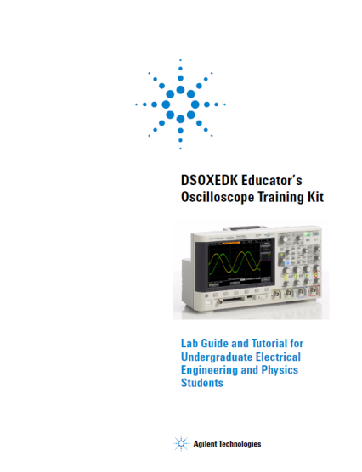
使用示波器实验室指南和教程
家庭作业 – 在第一次示波器实验室课程之前，阅读以下部分：
  第 1 部分 – 入门
    示波器探测
    熟悉前面板
  附录 A – 示波器块示意图和工作原理
  附录 B – 示波器带宽教程
示波器实践实验
第 2 部分 – 基本示波器和波形发生器测量实验
（6 个单独实验）
第 3 部分 – 高级示波器测量实验（您的教授可能
布置的 9 个可选实验）
示波器实验室指南和教程请到 www.Keysight.com/find/EDK 下载
Notes:
使用示波器实验室指南和教程
示波器实验室指南和教程可在以下网站免费下载：www.Keysight.com/find/EDK 。
开始熟悉示波器的第一个实验之前，请阅读示波器实验室指南和教程第一部分中的附录 A 和附录 B。
在第一次示波器实验室课程进行期间，完成实验室指南的第 2 部分。在第一次示波器实验室课程进行期间，完成实验室指南的第 2 部分。您应该能在 2 小时之内完成这 6 个实验。
示波器实验室指南和教程的第 3 部分包含 9 个可选的高级示波器实验如果您有时间和需要，可自行决定或根据您的教授/实验室讲师的决定选做其中的某些实验。

Slide 26

有关如何遵循实验室指南说明的提示
方括号中的粗体文字（如 [Help]）指前面板按键。
“软功能键”指示波器显示屏下方的 6 个按键/按钮。这些按键的功能随所选菜单的不同而更改。
带有绿色弯曲箭头的软功能键 ( ) 表示可使用通用 “Entry”
旋钮控制该选择或可变选择。
软功能键标签
软功能键
Entry 旋钮
Notes:
有关如何遵循实验室指南说明的提示
实验室指南中带方括号的粗体文字（如 [Help] 或 [Trigger]）表示示波器前面板按键。
“软功能键”指示波器显示屏下方的 6 个按键/按钮。这些按键的功能随所选菜单的不同而更改。
软功能键有时标有“绿色弯曲箭头”图标。这表示您可以旋转通用 Entry 旋钮来更改此特定可变或模式选择。

Slide 27
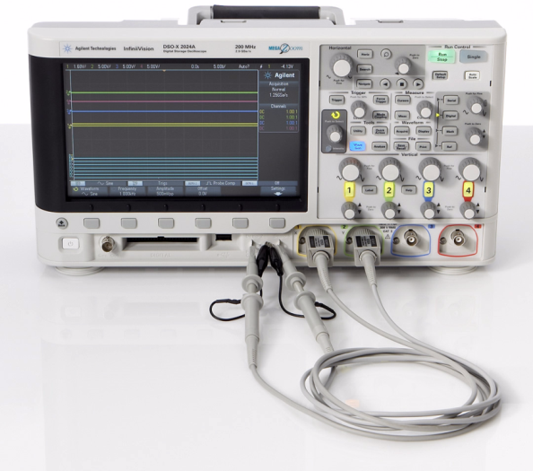
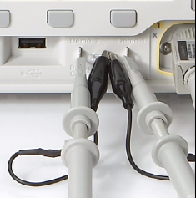
访问内置培训信号
大多数示波器实验都使用各种培训信号进行构建，如果已获得 DSOXEDK 教师培训套件选项的许可，这些信号将内置在
Keysight 2000 或 3000 X 系列示波器中。
将一个探头连接到示波器通道 1 输入 BNC 和标记为 “Demo1” 的终端
之间。
将另一个探头连接到示波器通道 2 输入 BNC 和标记为 “Demo2” 的终端
之间。
将这两个探头的接地夹都连接到中心地终端。
按 [Help]；然后按 Training Signals 软功能键。
使用 10:1 无源探头连接到培训信号
测试终端
Notes:
访问内置培训信号
可下载的示波器实验室指南和教程中记录的大多数示波器实验都基于使用示波器内置的培训信号。请注意，在大多数示波器中内置培训信号通常是不可用的。要在 Keysight 2000 或 3000 X 系列示波器中访问这些培训信号，首先将通道 1 探头连接到示波器通道 1 输入 BNC 和标记为 “Demo1” 的终端之间。将通道 2 探头连接到示波器通道 2 输入 BNC 和标记为 “Demo2” 的终端之间。将这两个探头的接地夹都连接到中心地终端。接下来，按示波器前面板上的 [Help]，然后按 Training Signals 软功能键。然后便可根据示波器实验室说明从弹出列表中选择特定培训信号。

Slide 28
安捷伦科技提供的其他技术资源
应用说明 | 出版编号
评估示波器基础 | 5989-8064EN
评估应用的示波器带宽 | 5989-5733EN
评估示波器采样率和采样保真度 | 5989-5732EN
评估示波器最佳波形更新率 | 5989-7885EN
评估示波器最佳显示质量 | 5989-2003EN
评估示波器垂直噪声特性 | 5989-3020EN
评估示波器以调试混合信号设计 | 5989-3702EN
评估示波器串行总线应用的分段存储器 | 5990-5817EN
http://literature.cdn.keysight.com/litweb/pdf/xxxx-xxxxEN.pdf
用出版编号代替 “xxxx-xxxx”
Notes:
安捷伦科技提供的其他技术资源
如果想了解更多有关示波器和示波器测量的信息，可以在本幻灯片列出的 URL 中免费下载这些文档。只需插入出版编号以代替 “xxxx-xxxx” 即可。您也可以访问安捷伦网站 www.Keysight.com 然后在安捷伦的“搜索引擎”框中输入出版编号。

Slide 29
问题解答
Q
&
A
Notes:
Questions and Answers

